Slide 1
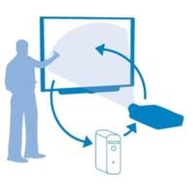
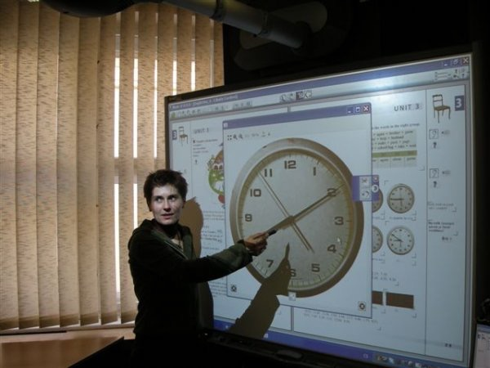
Co je interaktivní tabule?
Interaktivní tabule je velká odolná zobrazovací plocha reagující na dotyk, propojená s počítačem vybaveným příslušným softwarem. Obraz z počítače je pomocí datového projektoru přenášen na tabuli a vy můžete jednoduše pouhým dotykem na povrchu tabule ovládat počítačové aplikace a psát poznámky či kreslit. Psát a kreslit můžete buď přímo prstem, nebo popisovačem.

Slide 2
Technologie Smart Board
Interaktivní tabule je složena z flexibilní plastové fólie, ta je umístěna vpředu, a z pevné desky. Zadní strana fólie a přední strana zadní desky mají slabý nátěr odolného filmu. Tyto strany obou těchto částí jsou odděleny vzduchovou mezerou o velikosti přibližně 0,03mm. Stlačením přední plochy se vzduchová mezera v daném místě sevře a dojde ke styku obou ploch. Tím se vyšle analogový signál, který je převeden do počítače.
Tato technologie umožňuje provést kontakt a to prstem, perem, nebo jakýmkoli jiným zařízením.

Slide 3
SMART žlábek na pera
Na předním panelu jsou 4 žlábky na pera a jeden žlábek na speciální houbičku.
Pera fungují na principu elektromagnetického pole a ne jako lihový popisovač. Při vyjmutí pera ze žlábku se tento úkon zaregistruje optickým senzorem a nástroj se zaktivuje.
Vždy je aktivní poslední nástroj

Slide 4
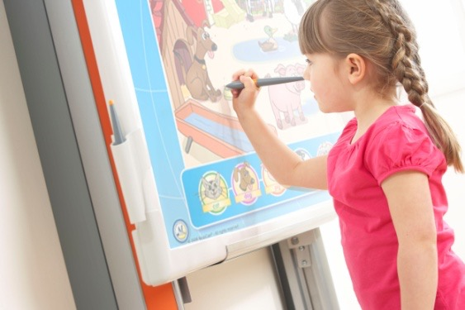
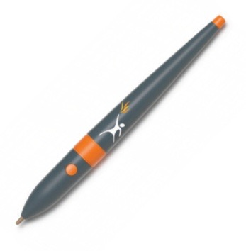
Technologie Activ Board
Activboard má odolný melaninový povrch s aktivní plochou, která se ovládá bezbateriovým elektronickým perem, které zaručuje jednoduchou a přesnou obsluhu.Je dodáván s autorským softwarem ActivInspire.
elektronické pero:
Plně nahrazuje počítačovou myš
Tabule reaguje pouze na pero (možnost si přirozeně opřít ruku o tabuli, žádné rušení od ostatních žáků stojících u tabule)

Slide 5
SMART BOARD AKTIV BOARD
Interaktivní tabule
Smart Board
Smart vizualizér
Hlasovací systém SMART Response
Interaktivní tablet SMART Airliner
Interaktivní panel SMART Sympodium
Interaktivní tabule
Aktiv Board
Activ View vizualizér
Odpovědní systém
Aktiv Vote
Interaktivní tablet Activ Slate
Interaktivní panel
Aktiv Panel
Dvě aktivně fungující pera Aktiv Arena

Slide 6
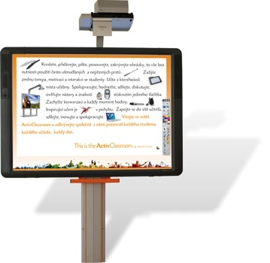
Interaktivní tabule + dataprojektor
Interaktivní tabule může být propojená s dataprojektorem, který je umístěný na stropě, nebo může být dataprojektor (s krátkou ohniskovou vzdáleností) pevně spojený s tabulí

Slide 7
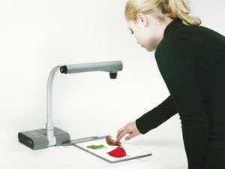
Vizualizér
K interaktivní tabuli se dá připojit vizualizér. Jedná se vlastně o čtecí kameru, která snímá obrázek popř. trojrozměrný předmět. Vizualizér je propojen se softwarem interaktivní tabule, snímaný obrázek nebo trojrozměrný předmět se položí na plochu a může být ihned promítán na tabuli nebo vložen do prezentace popř. uložen. Otočná hlava s kamerou umožňuje během výuky například pořídit snímek třídy a pak s ním následně pracovat, což je pro žáky velmi atraktivní.

Slide 8
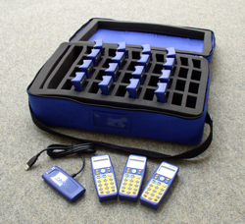
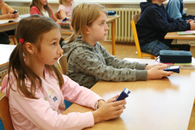
Hlasovací systém SMART Response
Každý žák dostane svoje bezdrátové hlasovátko. K počítači nebo notebooku, kde je již nainstalovaný příslušný hlasovací software, se připojí přijímač. Dle zvolené technologie může být buď infračervený, nebo rádiový.
S pomocí hlasovacího systému se dají rychle a snadno ověřit znalosti žáků. Po odhlasování se učiteli výsledky okamžitě automaticky zobrazí v prezentaci ve formě přehledných grafů. Výsledky hlasování mohou být následně uloženy, exportovány do statistik v Excelu, PDF atd. Staničky navíc mohou být identifikované dle uživatele. Můžete tak hlasovat anonymně, nebo do softwaru importovat jmenný seznam třídy a výsledky budou adresné.

Slide 9
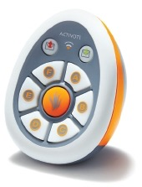
Odpovědní systém ACTIVote
V odpovědním systému je možné získat odpověď od všech žáků v průběhu několika vteřin volbou ze šesti možností Pro učitele přináší ActiVote spontánnost a vyšší zapojení žáků, okamžitou zpětnou vazbu, ale i celou řadu možných řešení od prosté ankety, rychlého opakování či závěrečné písemky.

Slide 10
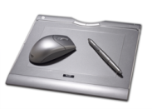
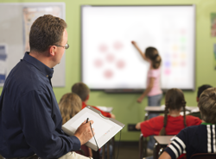
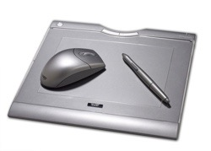
Interaktivní tablet
Interaktivní tablet umožňuje to, že se učitel může volně pohybovat po třídě a se speciálním perem ovládat jakoukoli softwarovou aplikaci, psát poznámky nebo zvýrazňovat informace a vše se okamžitě zobrazuje na interaktivní tabuli. Tablet mohou využívat i žáci či studenti, mohou mít před sebou na lavici položený tablet a interaktivně se zapojovat rovnou ze své lavice do výuky. Takto může pracovat více žáků najednou a zároveň se dá pracovat na interaktivní tabuli. Tablet umožní zapojit do hodiny i žáky s tělesným postižením.

Slide 11
Interaktivní panel
Interaktivní dotykový panel je určen pro velké posluchárny, kde není možné použít dotykovou interaktivní tabuli. Umožňuje dynamickou komunikaci s žáky a studenty, perem se dají vpisovat poznámky přímo do promítané přednášky, zdůrazňovat vybraná místa v prezentaci nebo rychle načrtnout jednoduchý obrázek (a samozřejmě pak vše uložit do PC).

Slide 12
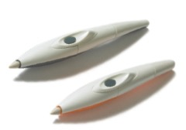
ActivArena - dvě zároveň fungující pera
Aktivní prvky ve výukovém objektu je možné ovládat dvěma pery současně. ActivArena dokáže z interaktivní plochy vytvořit panelovou diskuzi, stejně tak jako sledovat dva žáky, kteří se v daném limitu snaží vyluštit křížovku či správně přiřadit popisky svalů k anatomickému obrazu.
Učitel má celou dobu tuto situaci pod kontrolou, protože ze svého pera může aktivovat či naopak vypnout pera žáků.

Slide 13
Proč používat interaktivní tabuli?
nabízí žákům zábavnější a méně stereotypní formu výuky, a tím zvýší jejich motivaci k učení
zapojí do procesu učení samotné děti, ty již nejsou jen pasivními posluchači, ale spoluvytváří výuku a aktivně se zapojují do procesu vzdělávání.

Slide 14
Obecné výhody interaktivní tabule
Podporuje motivaci a zájem žáků o novou látku.
Umožňuje měnit organizační formy vyučování podle momentálních potřeb.
Ulehčuje tvorbu prezentací, her a projektů.
Usnadňuje učení žáků s vývojovými poruchami učení.
Pomáhá učiteli vytvářet přípravy na jednotlivé hodiny.

Slide 15
Výhody z hlediska metodologie
Učitelé mohou připravovat hodiny dopředu a uložit si je pro pozdější opětovné použití.
Zápisy z každé vyučovací hodiny lze umístit na internet, což umožňuje doplnit látku žákům, kteří ve škole nebyli.
Okamžitá zpětná vazba je zajištěna všem žákům i učiteli.
Všichni žáci se mohou aktivně zapojovat do výuky.
Tabule umožňuje méně stresující zkoušení, žáci mohou demonstrovat své vědomosti pomocí prezentací nebo her.
Podporuje mezipředmětové vztahy.
Umožňuje tvorbu projektů.
Všestranně působí na smysly žáků.

Slide 16
Důležitým znakem interaktivní výuky je zjevná názornost a systematičnost ve výuce, součástí jednotlivých předmětů jsou:
audio i video nahrávky s materiály, které doplňují či upřesňují dané téma
webové odkazy, na nichž mohou žáci získat rozšiřující nebo konkrétnější informace o probírané látce
mezipředmětové vztahy, což pomáhá dětem uvědomit si, že jednotlivé poznatky je nutné kombinovat s jinými, doplňovat je a vzájemně propojovat, ne separovat

Slide 17
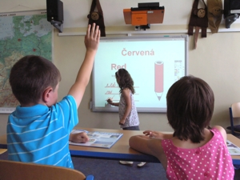
Zdroje
http://www.avmedia.cz/skoly
http://www.promethean.cz/

